Slide 1
ФОРМАТИРОВАНИЕ ТЕКСТА
ОБРАБОТКА ТЕКСТОВОЙ ИНФОРМАЦИИ

Slide 2
КЛЮЧЕВЫЕ СЛОВА
форматирование
шрифт
размер шрифта
начертание
абзац
выравнивание
отступ первой строки
междустрочный интервал
стиль
параметры страницы

Slide 3
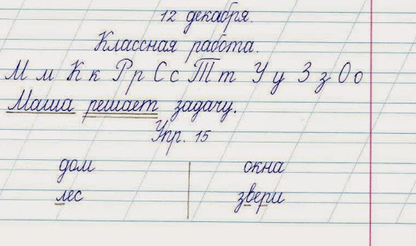
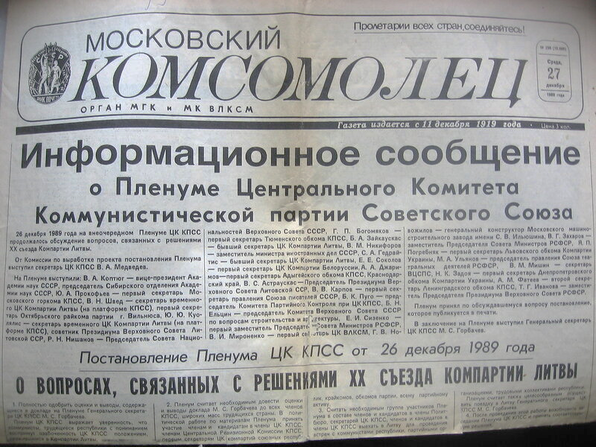
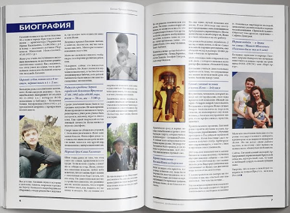
ОБЩИЕ СВЕДЕНИЯ О ФОРМАТИРОВАНИИ
Форматирование текста - процесс его оформления.
Основная цель форматирования - сделать восприятие готового документа простым и приятным для читателя.

Slide 4
ОБЩИЕ СВЕДЕНИЯ О ФОРМАТИРОВАНИИ
СПОСОБЫ ФОРМАТИРОВАНИЯ
Прямое форматирование
Стилевое форматирование
Произвольные
символьные
фрагменты (символы,
слова, строки, предложения)
и абзацы
Структурные элементы
(заголовки, основной текст,
примеры)

Slide 5
ФОРМАТИРОВАНИЕ СИМВОЛОВ
Символ – минимальная графическая единица текста.
СВОЙСТВА СИМВОЛА
Шрифт
Размер шрифта
Начертание
Цвет
Выполненные
в едином
стиле
изображения
символов
Высота
шрифта
от нижнего
края самой
низкой буквы
до верхнего
края самой
высокой
буквы
Нормальное
Полужирное
Курсивное
Подчёркнутое
^{Надстрочное} (x³)
_{Подстрочное} (x₂)
Цвет
видимой
части
символа

Slide 6
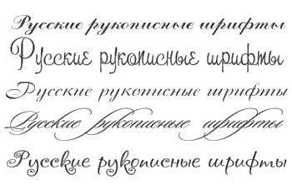
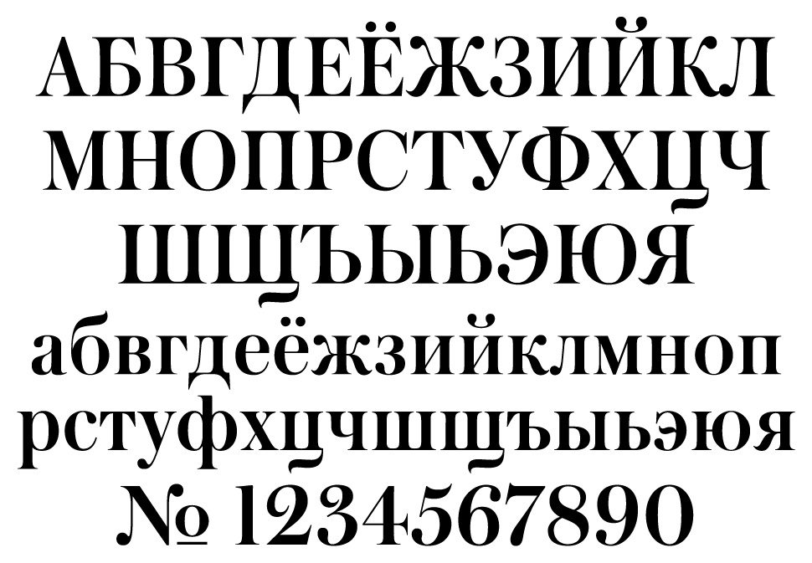
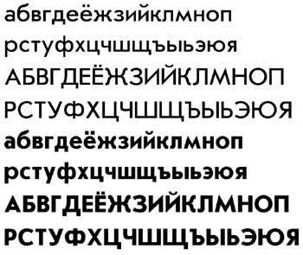
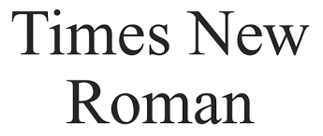
Шрифт
С ЗАСЕЧКАМИ
РУБЛЕНЫЙ
КАЛЛИГРАФИЧЕСКИЙ
декоративный

Slide 7
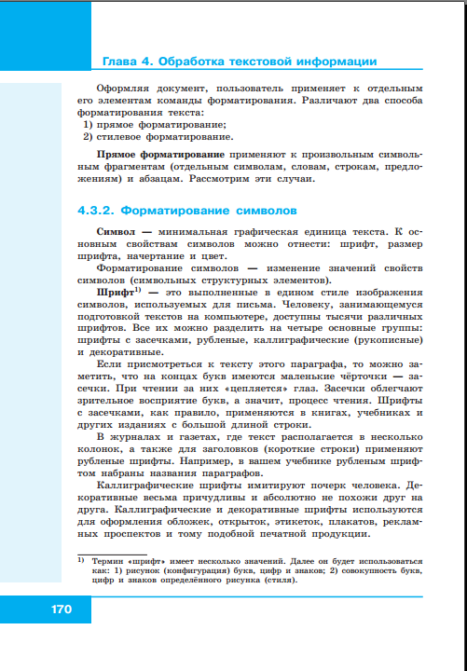
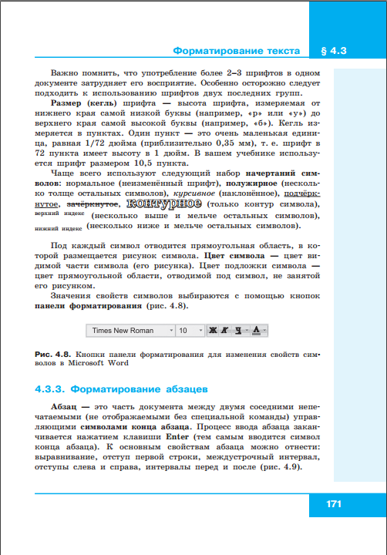
Информатика
засечки

Slide 9
Размер (кегль) шрифта — высота шрифта, измеряемая от нижнего края самой низкой буквы до верхнего края самой высокой буквы.
Кегль измеряется в пунктах. Один пункт — это очень маленькая единица, равная 1/72 дюйма (приблизительно 0,35 мм).
у б

Slide 10
НАЧЕРТАНИЯ
нормальное
полужирное
курсивное
подчеркнутое

Slide 11
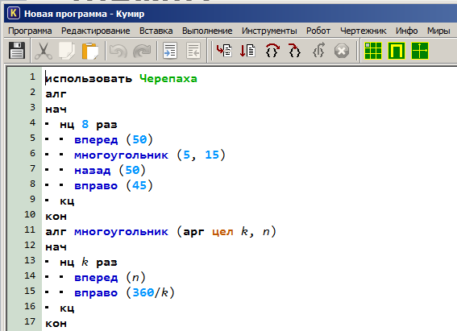
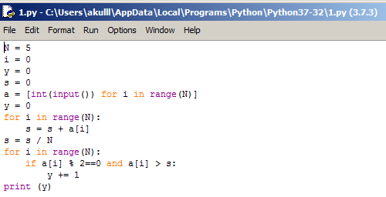
ШРИФТ МОНОШИРИННЫЙ И ПРОПОРЦИОНАЛЬНЫЙ

Slide 12
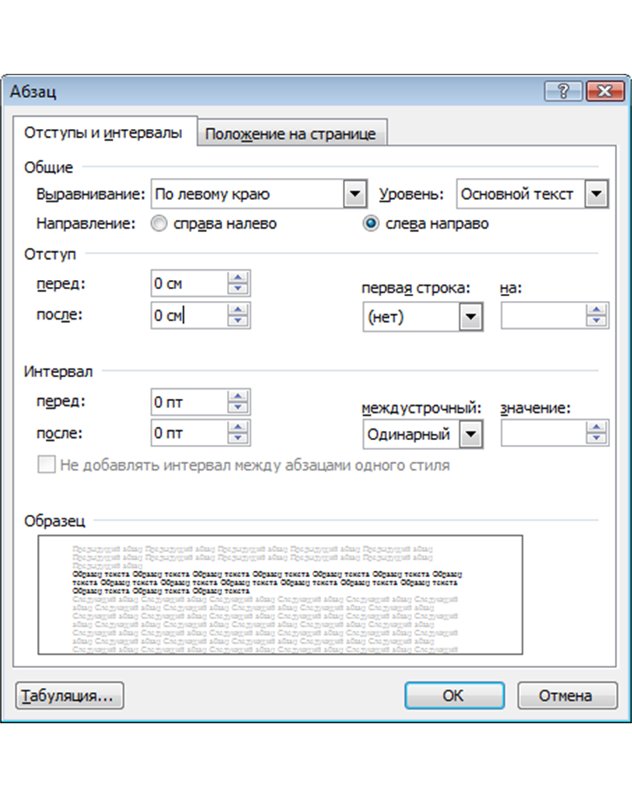
ФОРМАТИРОВАНИЕ АБЗАЦЕВ
Абзац - это часть документа между двумя соседними непечатаемыми управляющими символами конца абзаца. Процесс ввода абзаца заканчивается нажатием клавиши Enter.
Свойства абзаца
Выравнивание
Отступ первой строки
Междустрочный интервал
Отступы слева и справа
Интервалы перед и после

Slide 13
ФОРМАТИРОВАНИЕ АБЗАЦЕВ
Выравнивание абзаца - расположение абзаца относительно боковых границ страницы.
Когда текст выровнен по левому краю, левая граница абзаца образует прямую линию. При этом все строки имеют одинаковые отступы от левого края страницы. Данный абзац выровнен по левому краю.
по левому краю
Выровненный по центру, или центрированный текст, располагается так: с обеих сторон каждой строки ширина свободного пространства одинакова. С обеих сторон края абзаца получаются неровными. Данный абзац выровнен по центру.
по центру
Когда текст выровнен по правому краю, правая граница абзаца образует прямую линию. Каждая строка абзаца заканчивается на одном и том же расстоянии от правого края страницы. Данный абзац выровнен по правому краю.
по правому краю
У текста, выровненного по ширине, левая и правая границы образуют прямые линии. При этом последняя строка абзаца ведёт себя так, как при выравнивании по левому краю. Данный абзац выровнен по ширине.
по ширине

Slide 14
ФОРМАТИРОВАНИЕ АБЗАЦЕВ
Отступ первой строки – отступ перед абзацем, красная строка.
Без отступа | С отступом | С выступом
Перед вами пример текста без отступа. | Перед вами пример текста с отступом 1 см. | Перед вами пример текста с выступом 1,25 см.

Slide 15
ФОРМАТИРОВАНИЕ АБЗАЦЕВ
Отступы слева и справа – расстояние от края страницы до левой (и, соответственно, правой) границы абзаца.
Без отступа | С отступом слева | С отступом справа
С помощью разной величины отступов слева и справа часто различают функциональные абзацы текста. | С помощью разной величины отступов слева и справа часто различают функциональные абзацы текста. | С помощью разной величины отступов слева и справа часто различают функциональные абзацы текста.

Slide 16
ФОРМАТИРОВАНИЕ АБЗАЦЕВ
Интервалы перед и после задают расстояние между соседними абзацами сверху и снизу.
Междустрочный интервал определяет расстояние между соседними строками внутри абзаца.
Одинарный | Полуторный | Двойной
Перед вами пример текста с одинарным междустрочным интервалом. | Перед вами пример текста с полуторным междустрочным интервалом. | Перед вами пример текста с двойным междустрочным интервалом.

Slide 17
СТИЛЕВОЕ ФОРМАТИРОВАНИЕ
Структурным элементам, несущим одну и ту же функциональную нагрузку, назначается определённый стиль форматирования - набор параметров форматирования (шрифт, его начертание и размер, отступ первой строки, междустрочный интервал).

Slide 18
СТИЛЕВОЕ ФОРМАТИРОВАНИЕ
ПРЕИМУЩЕСТВА СТИЛЕВОГО ФОРМАТИРОВАНИЯ
экономит время –
применить
стиль как набор
параметров
форматирования
значительно
быстрее, чем
задавать
соответствующие
параметры
один за другим
обеспечивает
единообразие
в оформлении
текстового
документа;
применение
определённого
стиля вносит строгость
в оформление
документа
позволяет
быстро изменить
вид отдельных
элементов во всем
документе –
достаточно внести
изменения в стиль,
и оформление
будет изменено
во всём документе

Slide 19
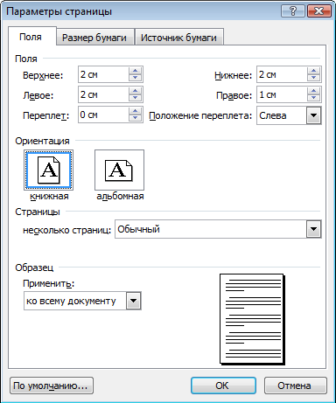
ФОРМАТИРОВАНИЕ СТРАНИЦ ДОКУМЕНТОВ
ПАРАМЕТРЫ СТРАНИЦЫ
Книжная
Ориентация
Альбомная
Верхнее
Номера страниц
Поля
Нижнее
Колонтитулы
Левое
Правое

Slide 20
СОХРАНЕНИЕ ДОКУМЕНТА В РАЗЛИЧНЫХ ТЕКСТОВЫХ ФОРМАТАХ
При сохранении текстового документа в файле на внешнем носителе сохраняется собственно текст и команды его форматирования.
Форматы текстовых файлов
TXT
сохраняет текст без форматирования
DOC
собственный формат документов Microsoft Word
ODT
собственный формат документов OpenOffice.org Writer
RTF
универсальный формат
HTML
формат для хранения Web-страниц
PDF
формат для представления в электронном виде печатных документов

Slide 21
Форматирование текста - процесс его оформления; восприятие документа становится более простым за счёт вычленения и одинакового оформления однотипных структурных элементов текста.
Различают :
прямое форматирование;
стилевое форматирование.
Форматирование символов - изменение значений свойств введенных символов: шрифта, размера, начертания, цвета и т. д.
Форматирование абзаца - изменение таких свойств, как выравнивание, отступ первой строки, междустрочный интервал, отступы слева и справа, интервалы перед и после и др.
Основными параметрами страницы документа являются размер бумаги, ориентация страницы и размер полей.
Наиболее распространены форматы файлов, в которых сохраняют текстовые документы: TXT, DOCX, ODT, RTF, HTML, PDF.

Slide 22
ВОПРОСЫ И ЗАДАНИЯ
Что понимается под форматированием текста?

Slide 23
ВОПРОСЫ И ЗАДАНИЯ
В чём основная цель форматирования?

Slide 24
ВОПРОСЫ И ЗАДАНИЯ
Что можно изменять в процессе форматирования символов?

Slide 25
ВОПРОСЫ И ЗАДАНИЯ
Что можно изменять в процессе форматирования абзацев?

Slide 26
ВОПРОСЫ И ЗАДАНИЯ
Какие преимущества обеспечивает стилевое форматирование?

Slide 27
ВОПРОСЫ И ЗАДАНИЯ
Перечислите основные параметры страницы документа, выводимого на печать.

Slide 28
ВОПРОСЫ И ЗАДАНИЯ
Перечислите наиболее распространённые форматы файлов, в которых сохраняют текстовые документы.

Slide 29
ВОПРОСЫ И ЗАДАНИЯ
Определите, к какой группе относятся следующие действия.
Замена одного символа на другой
Вставка пропущенного слова
Изменение шрифта
Удаление фрагмента текста
Выравнивание текста по ширине
Редактирование
Проверка правописания
форматирование
Изменение межстрочного расстояния
Изменение размеров полей страницы
Удаление ошибочного символа
Поиск и замена
Перемещение фрагмента текста

Slide 30
ВОПРОСЫ И ЗАДАНИЯ
Определите, к какой группе относятся следующие свойства.
Шрифт
Выравнивание
Интервал после
Отступ первой строки
Начертание
Свойства символов
Цвет
Свойства абзацев
Междустрочный интервал
Отступ слева
Отступ перед
Размер (кегль) шрифта
Отступ справа

Slide 31
ВОПРОСЫ И ЗАДАНИЯ
Выберите параметры, устанавливаемые при задании параметров страницы:
 | ориентация
 | стиль
 | размер шрифта
 | размер бумаги
 | номера страниц
 | поля
 | междустрочные интервалы
 | отступы
 | выравнивание абзацев
 | начертание

Slide 32
ВОПРОСЫ И ЗАДАНИЯ
Выберите форматы текстовых файлов:
 | ODT
 | GIF
 | TXT
 | JPEG
 | DOC
 | PDF
 | RTF
 | HTML
 | EXE
 | BMP

Slide 33
Форматирование текста — процесс его оформления.
Прямое
Форматирование
абзацев
Форматирование
Стилевое
Выравнивание
Форматирование
символов
Параметры
страницы
Отступ первой
строки
Шрифт
Отступ слева
Размер бумаги
Размер
Отступ справа
Ориентация
страницы
Начертание
Интервал перед
Размер полей
Цвет
Интервал после
Форматы текстовых файлов
TXT
DOC
ODT
RTF
HTML
PDF

